Slide 1
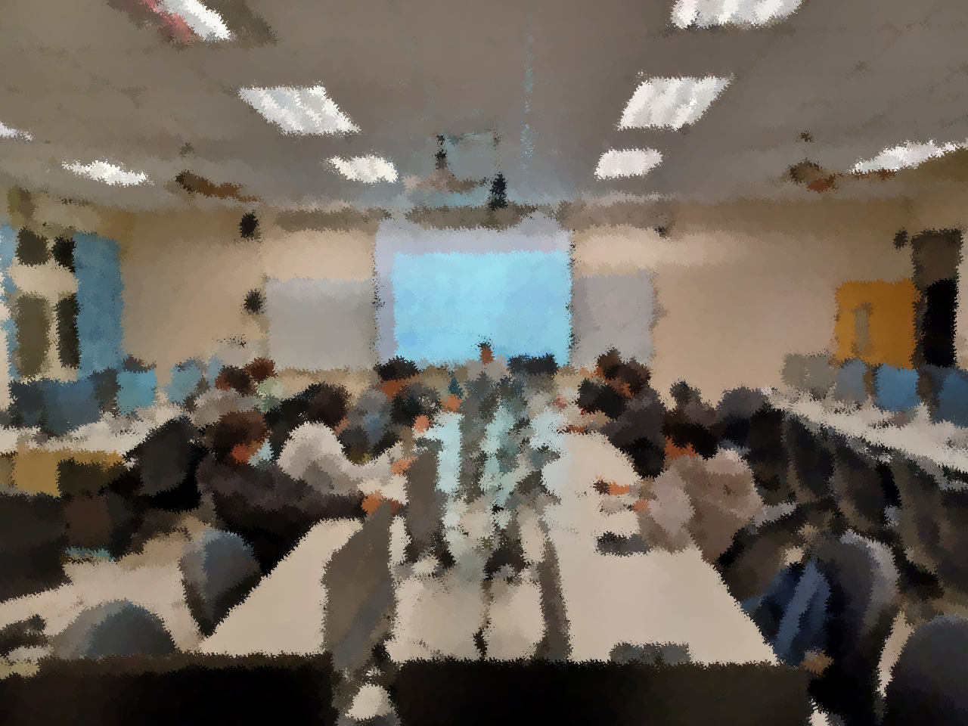
Metasploitable demo
王佑任
611235113@gms.ndhu.edu.tw

Slide 2
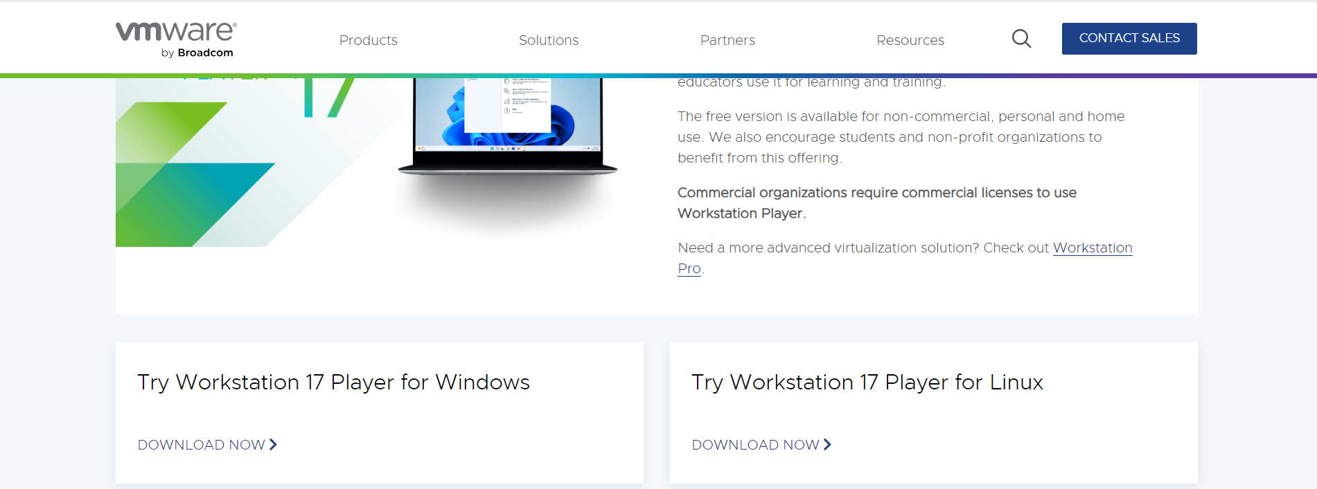
下載 Vmware
URL:
https://drive.google.com/file/d/1-tqORvSEoxkLTpV-0p6tFhjxLsVtTuIj/view?usp=sharing

Slide 3
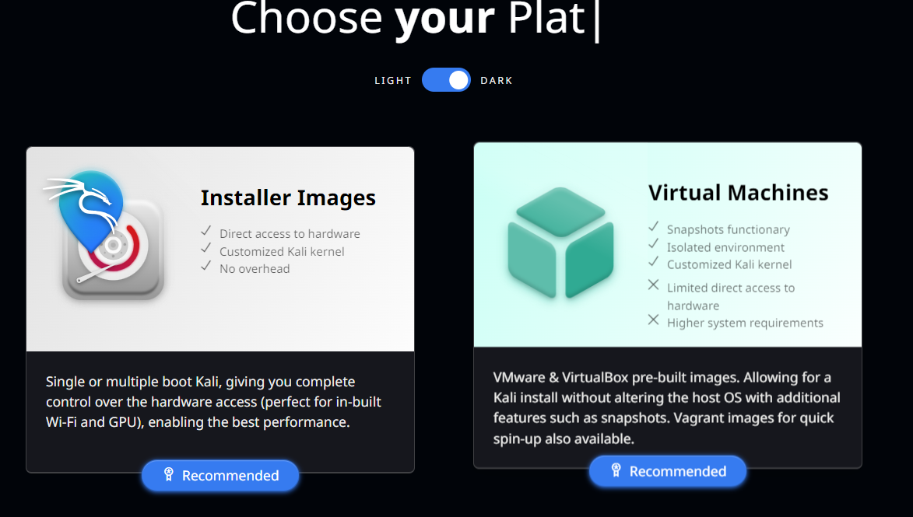
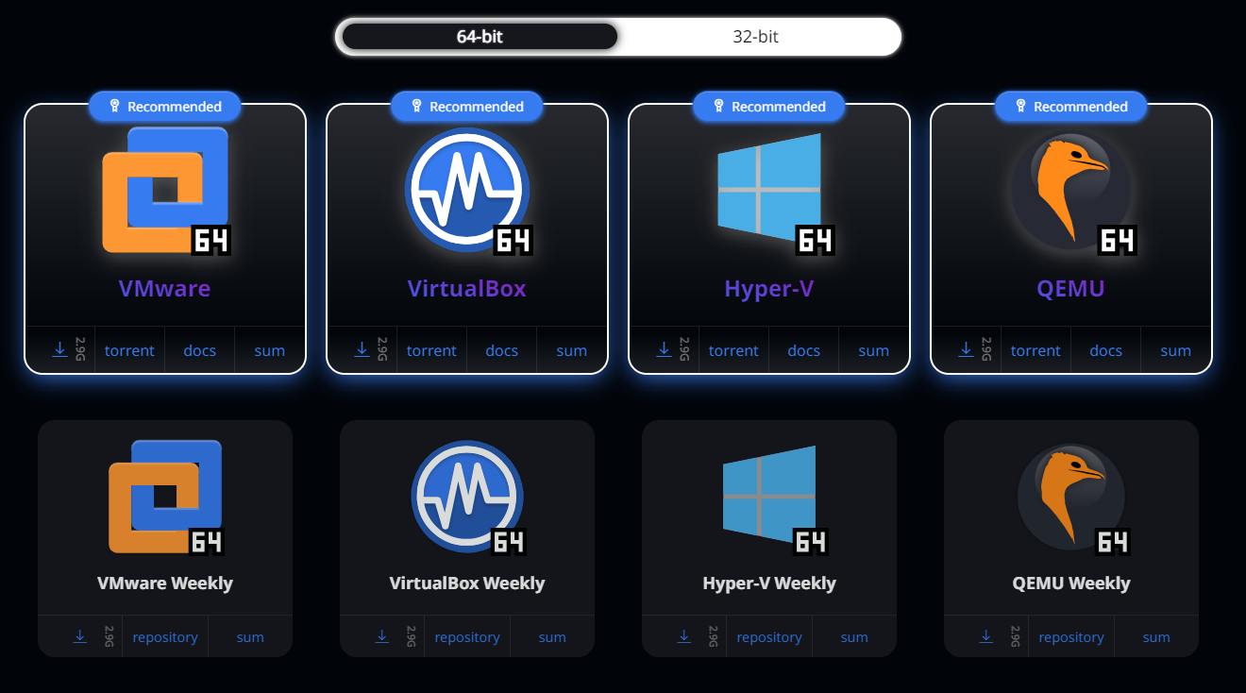
下載 Kali
URL:
https://www.kali.org/get-kali/#kali-virtual-machines
Virtual Machines
VMware 64

Slide 4
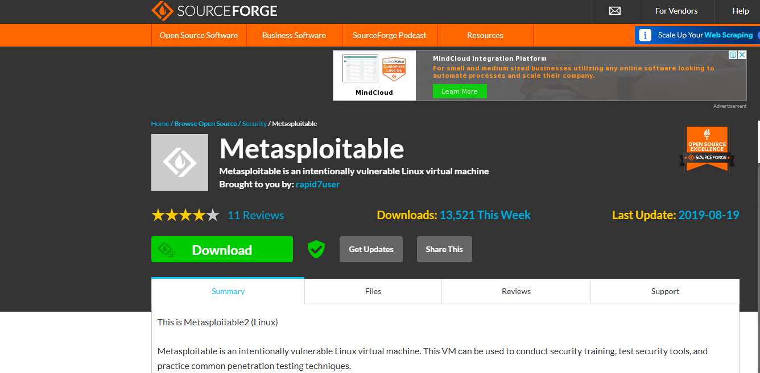
下載靶機檔案 (Metasploitable2 )
URL:
https://sourceforge.net/projects/metasploitable/

Slide 5
若有相關問題可以寄mail到我的信箱!

